Slide 1
“ Enciendan su bombilla para iluminar los caminos que tienen por delante en su viaje de descubrimiento”.
Dr. Pears Lyons

Slide 2
Trabajo de titulación previo a la obtención del título de Ingeniero en Finanzas, Contador - Auditor
INCENTIVOS TRIBUTARIOS DEL CÓDIGO ORGÁNICO DE LA PRODUCCIÓN, COMERCIO E INVERSIÓN Y SU INFLUENCIA EN LA PRODUCTIVIDAD DE LAS EMPRESAS AGROINDUSTRIALES DEL CANTÓN RUMIÑAHUI, 2010 -2015
Autor:
Toazo Leines, Alejandro Renan
Director:
Econ. Torres Castro, Manuel Amable

Slide 3
INTRODUCCIÓN
Economía ecuatoriana se basa en la exportación de materias primas
Políticas Estatales (Matriz Productiva)
Busca una economía basado en la industrialización
Mayor Producción
Mayor Empleo
Capítulo I: Planteamiento del problema
Capítulo II: Marco teorico, legal y referencial
Capítulo III: Metodología
Capítulo IV: Análisis de datos
Capítulo V: Conclusiones y recomendaciones
Incentivos tributarios
Medidas legales
Desarrollo productivo

Slide 4
PLANTEAMIENTO DEL PROBLEMA
2007 2017
Reformas tributarias
COPCI
MATRIZ PRODUCTIVA
PRODUCCION
Constantes reformas en la política fiscal
Desconocimiento en la aplicación de las reformas tributarias (incentivos tributarios)
Limitado aprovechamiento de incentivos tributarios que mejore la productividad de las empresas agroindustriales
JUSTIFICACIÓN
Mecanismos
Económicos
Jurídicos
Estado
Dinámica económica
Ingresos
Utilidad
Liquidez
Ingreso
Empleo
Genera

Slide 5
Pequeñas y Medianas Empresas (PYMES) en el Ecuador
PYMES
Representan el 68% de las compañías en el Ecuador.
Son fuente de ingreso
Generadoras de empleo
Aportan en un 26% al PIB no petrolero.
Contribuyen en el crecimiento económico,
SC-INPA-UA-G-10-005 del 7 de diciembre del 2010
Por su número de trabajadores:
Pequeñas empresas: de 10 a 49 colaboradores.
Medianas empresas: de 50 a 99 colaboradores
Por sus ingresos:
Pequeñas: de 100.001 a 1,000,000
Medianas: De 1`000.001 a 5`000.000
Por sus activos:
Pequeñas: Entre 100.001 a 750,000
Medianas: De 750,001 a 3,999,999
Fuente: Superintendencia de compañías 2010

Slide 6
Objetivos específicos
Investigar las disposiciones fiscales de incentivos tributarios del Código Orgánico de la Producción, Comercio e Inversión.
Identificar la contribución impositiva de las PYMES agroindustrial del cantón Rumiñahui durante el periodo de investigación.
Determinar si los incentivos tributarios inciden favorablemente en productividad de las PYMES agroindustriales del cantón Rumiñahui en el periodo de estudio.
Definir líneas estratégicas para mejorar la productividad de las PYMES agroindustriales a través del aprovechamiento de los incentivos tributarios del Código Orgánico de la Producción, Comercio e Inversión.
Determinar el nivel de productividad de las PYMES agroindustriales en el cantón Rumiñahui.
Objetivo general
Analizar la influencia de los incentivos tributarios del Código Orgánico de la Producción, Comercio e Inversión en la productividad de las PYMES agroindustriales del cantón Rumiñahui durante el periodo 2010 – 2015.

Slide 7
Hipótesis
Los incentivos tributarios del Código Orgánico de la Producción, Comercio e Inversión inciden sobre la situación financiera y productiva de las PYMES agroindustriales en el cantón Rumiñahui.

Slide 8
MARCO TEORICO
Economía política
Teoría tributaria
Teoría del crecimiento económico
Productividad

Slide 9
MARCO LEGAL
Art. 284 Política económica
Art. 285 Política fiscal
Normativa constitucional
Conjunto de normas y principios
Incentivar la producción nacional, la productividad y competitividad
Generación de incentivos para la inversión en los diferentes sectores de la economía

Slide 10
MARCO LEGAL
COPCI
Impulsar la actividad productiva nacional
Art. 3.- Regular el proceso productivo en las etapas de producción, distribución, intercambio, comercio, consumo, manejo de externalidades e inversiones productivas orientadas a la realización del Buen Vivir
Art. 4.- Promover el desarrollo productivo del país mediante un enfoque de competitividad sistémica, con una visión integral que incluya el desarrollo territorial y que articule en forma coordinada los objetivos de carácter macroeconómico
Art. 5.- Fomentar el desarrollo productivo y la transformación de la matriz productiva, mediante la determinación de políticas y la definición e implementación de instrumentos e incentivos

Slide 11
Art. 24 Incentivos tributarios
GENERALES | SECTORIALES | ZONAS DEPRIMIDAS
Reducción 3% IR. Los que se establecen en las ZEDES. Apertura de capital social a favor de los empleados. Reducción adicional para el calculo del IR. Pago de tributaos al comercio exterior Compensación adicional del salario digno. Exoneración del ISD. Exoneración del IR 5 años. Reforma al calculo del anticipo IR. | Exoneración total del IR por 5 años nuevas inversiones. Deducción 100% adicional del costo o gasto de depreciación. | Deducción adicional 100% del costo de contratación de nuevo trabajadores por 5 años.

Slide 12
Análisis de los incentivos tributarios contemplados en el Código Orgánico de la Producción, Comercio e Inversiones y el Crecimiento Económico de las Pequeñas y Medianas Industrias del cantón Milagro año 2014
Establece aspectos teóricos y documentales sobre el COPCI
la normativa creada para dinamizar la economía a través de la aplicación de incentivos tributarios en diferentes sectores estratégicos
finalidad de estimular la inversión y generar mayor empleo
alineado al cambio de la matriz productiva

Slide 13
Análisis del impacto de los incentivos tributarios establecidos en el Código de la Producción para el año 2011, en el sector de la Pequeña Industria del Azuay, presentada ante la Universidad Politécnica Salesiana – Quito
Los incentivos tributarios como opciones importantes para la economía del país
dinamización en la producción para la generación de productos con valor agregado
incrementando la eficacia de diferentes sectores productivos
para recuperar la competitividad y productividad

Slide 14
METODOLOGÍA
Enfoque de investigación
Tipología de investigación
Por las fuentes de información
Por su finalidad Aplicada
Por el control de variables No experimental
Mixto
Cualitativo
Cuantitativo
Documental

Slide 15
Instrumentos de recolección
Encuestas
Revisión Bibliográfica
$$n=\frac{Z^{2}pqN}{\left(N−1\right)E^{2}+Z^{2}pq}$$
Muestra
 |  | Empresas Agroindustriales Cantón Rumiñahui
N | Número de elementos de la población | 22 PYMES
p | Probabilidad de que ciertas características no estén presentes en la muestra | 50%
q |  | 50%
E | Margen de error | 5%
Z | Nivel de confianza | 95%
n | Número de la muestra | 21

Slide 16
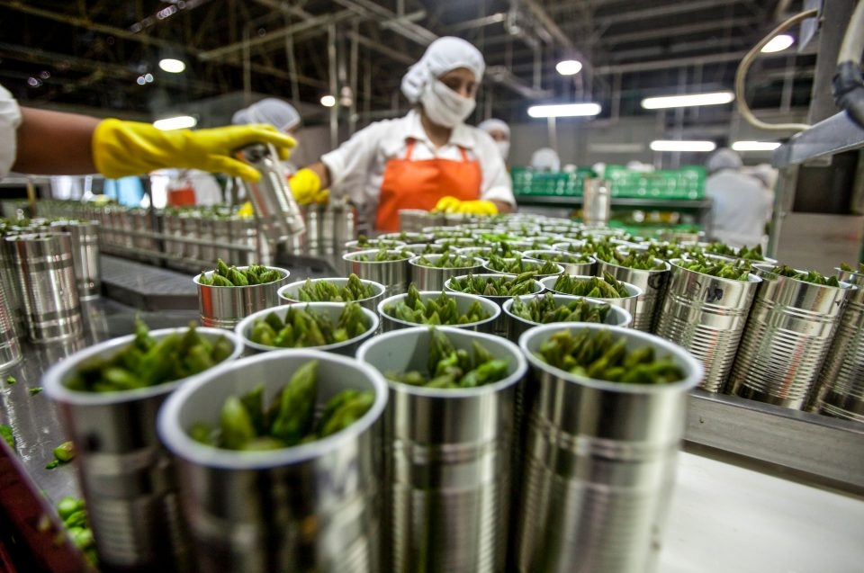
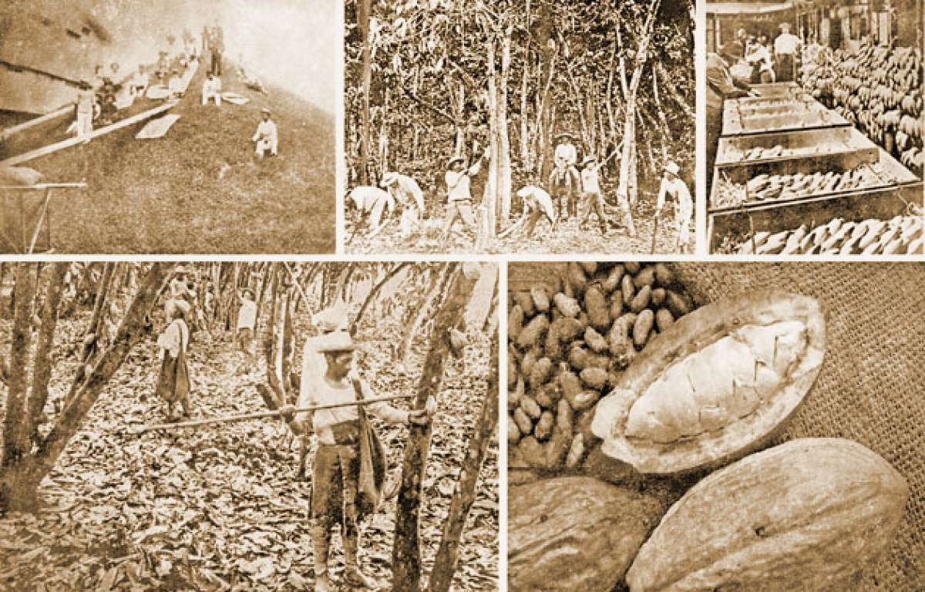
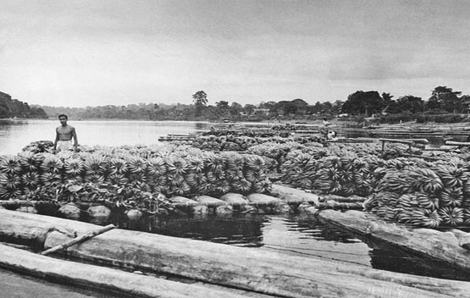
Agroindustria en el Ecuador
Producción nacional
Transforma
Valor agregado
Boom cacaotero
Boom bananero
Tecnología e innovación

Slide 17
Clasificación del sector agroindustrial según el CIIU
Sección | Código alfanumérico | Descripción
 | C | Industria Manufacturera
División | C10 | Elaboración de Productos Alimenticios
 | C101 | Elaboración y conservación de carne
 | C102 | Elaboración y conservación de pescados, crustáceos y moluscos
 | C103 | Elaboración y conservación de frutas, legumbres y hortalizas
 | C104 | Elaboración de aceites y grasas de origen vegetal y animal
 | C105 | Elaboración de productos lácteos
 | C106 | Elaboración de productos de molinería, almidones y productos derivados del almidón
 | C107 | Elaboración de otros productos alimenticios

Slide 18
Incentivos tributarios COPCI y su relación con los indicadores objeto de estudio de las PYMES en el Cantón Rumiñahui
Incentivos tributarios relacionados con el empleo
Crear y conservar fuentes de trabajo de calidad
Compensación de salario digno
Generación neta de nuevo empleo
Incentivos tributarios relacionados con la producción
Promover la productividad nacional
Empleo, maquinaria, las inversiones, entre otros
Salario digno se aplica a los empleados que sus ingresos mensuales no cubran sus necesidades básicas personales
100% adicional por el incremento neto de nuevos empleados
PYMES pueden beneficiarse por mejora de productividad, innovación y producción ecoeficiente
Deducirán con el 100% adicional; no podrá superar un valor equivalente al 5% de los ingresos totales

Slide 19
Incentivos tributarios relacionados con la inversión
Incentivar y regular todas las formas de inversión privada
Exoneración total del impuesto a la renta por cinco años a las inversiones nuevas
Incentivos tributarios relacionados con el aporte del impuesto a la renta
COPCI está dirigido a la reducción del pago del impuesto a la renta
Generar mayor productividad y empleo
Exoneración del pago del Impuesto a la Salida de Divisas
Disminución de 10 puntos porcentuales del impuesto a la renta por reinversión de utilidades
Rebaja de 3 puntos porcentuales del Impuesto a la Renta 25% al 22%

Slide 20
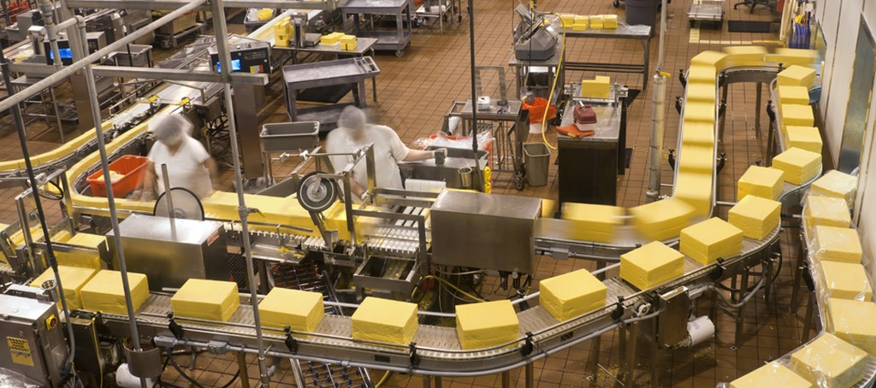
Actividad económica en el cantón Rumiñahui
La producción en el cantón
A evolucionado de las actividades primarias
Industrias desarrolladas
102 industrias
Productos alimenticios, textiles, industria metálica, entre otras
Evolución de las PYMES agroindustriales en el cantón Rumiñahui
AÑO | NÚMERO DE PYMES | VARIACIÓN INTERANUAL | VARIACIÓN AÑO BASE
2010 | 11 |  | 0,00%
2011 | 10 | -9,09% | -9,09%
2012 | 18 | 80,00% | 63,64%
2013 | 18 | 0,00% | 63,64%
2014 | 22 | 22,22% | 100,00%
2015 | 22 | 0,00% | 100,00%
Crecimiento promedio | 12,25%
Fuente: (INEC, 2010-2016)
Plan de Desarrollo y Ordenamiento Territorial aprobado en el año 2011 mediante ordenanza N° 024-2011

Slide 21
Indicadores de las PYMES del sector agroindustrial en el cantón Rumiñahui
Análisis del empleo en el Cantón Rumiñahui
Análisis de la producción en el Cantón Rumiñahui
Personal ocupado de las PYMES agroindustriales en el cantón Rumiñahui
Volumen de ventas de las “PYMES” del Sector Agroindustrial en el cantón Rumiñahui (2010-2015)
AÑO | PERSONAL OCUPADO | VARIACIÓN INTERANUAL | VARIACIÓN AÑO BASE
2010 | 313 |  | 0,00%
2011 | 356 | 13,74% | 13,74%
2012 | 371 | 4,21% | 18,53%
2013 | 422 | 13,75% | 34,82%
2014 | 526 | 24,64% | 68,05%
2015 | 603 | 14,64% | 92,65%
Crecimiento promedio | 11,55%
En millones de dólares
AÑO | VENTAS | VARIACIÓN INTERANUAL | VARIACIÓN AÑO BASE
2010 | 12,62 |  | 0,00%
2011 | 10,78 | -14,58% | -14,58%
2012 | 11,09 | 2,88% | -12,12%
2013 | 15,62 | 40,85% | 23,77%
2014 | 20,19 | 29,26% | 59,98%
2015 | 20,22 | 0,15% | 60,22%
Crecimiento promedio | 8,17%
Fuente: (INEC, 2010-2016)
Fuente: (Directorio de Empresas, 2010-2016)

Slide 22
Análisis de la recaudación tributaria en el Cantón Rumiñahui
Recaudación de Impuesto a la Renta de las PYMES del sector agroindustrial en el cantón Rumiñahui (2010-2015)
Pago Impuesto a la renta de las PYMES agroindustriales en el cantón Rumiñahui (2010-2015)
En miles de dólares
AÑO | IMPUESTO A LA RENTA | VARIACIÓN INTERANUAL | VARIACIÓN AÑO BASE
2010 | 347,00 |  | 0,00%
2011 | 369,00 | 6,34% | 6,34%
2012 | 446,00 | 20,87% | 28,53%
2013 | 455,00 | 2,02% | 31,12%
2014 | 474,00 | 4,18% | 36,60%
2015 | 498,00 | 5,06% | 43,52%
Crecimiento promedio | 6,21%
En miles de dólares
AÑO | TARIFA DE IR COPCI | PAGO IR CON TARIFA COPCI | TARIFA DE IR 25 % | PAGO IR CON TARIFA 25% | DIFERENCIA IR
 | (a) | (b) | (c ) | d= ((b*c)/a) | e= (d - b)
2010 | 25% | 68,00 | 25% | 68,00 | 0,00
2011 | 24% | 53,00 | 25% | 55,21 | 2,21
2012 | 23% | 86,00 | 25% | 93,48 | 7,48
2013 | 22% | 79,00 | 25% | 89,77 | 10,77
2014 | 22% | 92,00 | 25% | 104,55 | 12,55
2015 | 22% | 107,00 | 25% | 121,59 | 14,59
Total |  | 485,00 |  | 532,60 | 47,60
Porcentaje |  | 100,00% |  | 109,81% | 9,81%
(d) Cálculo mediante la aplicación de regla de tres
Fuente: (Servicio de Rentas Internas, 2010-2016)
Fuente: (Servicio de Rentas Internas, 2010-2016)

Slide 23
Análisis de las encuestas aplicadas a los gerentes del sector agroindustrial en el Cantón Rumiñahui, periodo (2010-2015)
¿Los constantes cambios en la normativa fiscal han facilitado al cumplimiento de las obligaciones tributarias?
¿De cuál de los siguientes aspectos se podría beneficiar su empresa con la aplicación de los incentivos tributarios?
¿Los incentivos tributarios han aportado al desarrollo de su empresa?

Slide 24
¿En los últimos años su empresa ha realizado alguna inversión?.
¿Cree que los incentivos tributarios del COPCI son adecuados para el sector agroindustrial del cantón Rumiñahui?

Slide 25
¿Desde la aplicación del COPCI, considera que la utilidad y productividad de su empresa ha incrementado?
¿Qué incentivos tributarios cree que han sido beneficiosos para su empresa?

Slide 26
Caso práctico a manera de ejemplo de incentivos tributarios que dejaron de percibir las empresas agroindustriales por el desconocimiento en la aplicación del COPCI
Incentivo tributario incremento neto de empleados
CÁLCULO DEL INCREMENTO
Detalle |  | Datos
Total de Remuneraciones y Beneficios de Ley pagados a empleados nuevos | (g) | 35.809,26
Total empleados nuevos que cumplen con las condiciones del Reglamento para aplicación de la Ley de Régimen Tributario Interno | (d) | 5
Valor Promedio de la Remuneración y Beneficios de Ley pagado a empleados nuevos | (h) = (g)/(d) | 7.161,85
Gasto de nómina 2015 * | (i) | 312.302,61
Gasto de nómina 2014 ** | (j) | 285.643,38
Diferencia Gasto en nómina entre Año 2015 y 2014 | {5}=(i)-(j) | 26.659,23
Incremento Neto de Empleos | (f) | 2
Deducción por incremento neto de empleados calculado | {6}=((i)>(j);(h)*(f)) | 14.323,70
Los gastos de nómina *;** son tomados de los estados financieros del formulario 101 presentados por la empresa LA JUGO S.A., considerando sueldos y salarios ; y beneficios sociales
Comparativo impuesto a la renta causado con la aplicación de la deducción por incremento neto de empleados
En dólares
 | SIN INCENTIVO (1) | CON INCENTIVO (2) | AHORRO TRIBUTARIO (3)=(1)-(2)
Impuesto a la renta causado | 15.180,95 | 12.029,74 | 3.151,21
Porcentaje | 100% | 79% | 21%

Slide 27
Incentivo tributario relacionado a la producción adquisición de maquinaria
Cálculo de valor excedente para depreciación según los ingresos de la empresa LA JUGO S.A.
Depreciación maquinaria método lineal
En dólares
AÑOS DE DEPRECIACION | COSTO | VALOR RESIDUAL 10% | DEPRECIACIÓN ANUAL | DEPRECIACIÓN ACUMULADA | SALDO
2015 | 30.000,00 | 3.000,00 | 2.700,00 | 2.700,00 | 24.300,00
2016 |  |  | 2.700,00 | 5.400,00 | 21.600,00
2017 |  |  | 2.700,00 | 8.100,00 | 18.900,00
2018 |  |  | 2.700,00 | 10.800,00 | 16.200,00
2019 |  |  | 2.700,00 | 13.500,00 | 13.500,00
2020 |  |  | 2.700,00 | 16.200,00 | 10.800,00
2021 |  |  | 2.700,00 | 18.900,00 | 8.100,00
2022 |  |  | 2.700,00 | 21.600,00 | 5.400,00
2023 |  |  | 2.700,00 | 24.300,00 | 2.700,00
2024 |  |  | 2.700,00 | 27.000,00 | -
En dólares
Ventas gravadas 2015 | 1.895.690,71
Excedente 5% para depreciación | 94.784,54
Comparativo impuesto a la renta causado con y sin incentivo (adquisición de maquinaria)
En dólares
 | SIN INCENTIVO (1) | CON INCENTIVO (2) | AHORRO TRIBUTARIO (3)=(1)-(2)
Impuesto a la renta causado | 15.180,95 | 14.586,95 | 594,00
Porcentaje | 100% | 96% | 4%

Slide 28
Beneficios en función de la reinversión de utilidades
 | Descripción | Valor según declaración | Valor según declaración
Utilidad efectiva | Utilidad Contable | 20.421,18 | 20.421,18
 | (-) 15% Part. Trabajadores | 3.063,18 | 3.063,18
Total UE |  | 17.358,00 | 17.358,00
Aplicación de la fórmula para obtener el valor máximo que será reconocido para la reducción de la tarifa impositiva (a)
[(1 - %RL) * UE] - {[%IR0 - (%IR0 * %RL)] * BI} **
1 - (% IR0 - %IR1) + [(% IR0 - %IR1) * %RL]
Donde: | Descripción |  | valor 2015
%RL: | Porcentaje Reserva Legal. (c) |  | 10%
UE: | Utilidad Efectiva. |  | 17.358,00
% IR0: | Tarifa original de impuesto a la renta. |  | 22%
%IR1: | Tarifa reducida de impuesto a la renta. |  | 12%
BI: | Base Imponible calculada de conformidad con las disposiciones de la LRTI y el RALRTI. |  | 69.004,33
VALOR MÁXIMO A REINVERTIR APLICACIÓN DE LA FORMULA ** |  |  | 2.153,13
Comparativo del Impuesto a la renta causado en el año 2015 con reinversión de utilidades
En dólares
 | SIN INCENTIVO (1) | CON INCENTIVO (2) | AHORRO TRIBUTARIO (3)=(1)-(2)
Impuesto a la renta causado | 15.180,95 | 14.965,64 | 215,31
Porcentaje | 100% | 99% | 1%

Slide 29
Incentivos tributarios para (PYMES)
En dólares
CUENTAS | VALOR | HASTA | DEDUCCIÓN MÁXIMA | INCENTIVO | GASTO DE CADA RUBRO ANUAL
Gasto sueldos y salarios | 235.373,40 | 1% | 2.353,73 | Capacitación técnica dirigida a I+D | 2.000,00
Ventas | 1.895.690,71 | 1% | 18.956,91 | Mejora en productividad | 15.000,00
Gastos de publicidad y promoción | 3.000,00 | 50% | 1.500,00 | Gastos de promoción internacional y sus productos | 1.000,00
Total máximo a deducir |  |  | 22.810,64 | Total, deducciones PYMES | 18.000,00
Comparativo con y sin incentivo para (PYMES)
En dólares
 | SIN INCENTIVO (1) | CON INCENTIVO (2) | AHORRO TRIBUTARIO (3)=(1)-(2)
Impuesto a la renta causado | 15.180,95 | 11.880,95 | 3.300,00
Porcentaje | 100% | 78% | 22%

Slide 30
Aplicación de incentivos tributarios en general
DEDUCCIÓN INCENTIVOS TRIBUTARIOS
Deducción por incremento neto de empleados calculado | 14.323,70
Depreciación anual | 2.700,00
Valor a reinvertir | 2.153,13
Deducciones PYMES | 18.000,00
Total Deducción incentivos tributarios | 37.176,83
Comparativo con y sin incentivos tributarios
En dólares
 | SIN INCENTIVO (1) | CON INCENTIVO (2) | AHORRO TRIBUTARIO (3)=(1)-(2)
Impuesto a la renta causado | 15.180,95 | 7.223,65 | 7.957,31
Porcentaje | 100% | 48% | 52%

Slide 31
Análisis del aprovechamiento de los incentivos tributarios mediante la aplicación del COPCI
Gasto tributario
Pérdida de ingresos, entendido como el monto de ingresos tributarios del Estado que se reducen a causa de la existencia de una disposición particular que establece un incentivo
Cálculo del impuesto a la renta de las sociedades manufactureras del cantón Rumiñahui, que aplicaron el COPCI
En dólares
AÑO | TARIFA | IMPUESTO A LA RENTA PAGADO | INCENTIVOS COPCI APLICADOS | IMPUESTO A LA RENTA DE INCENTIVOS COPCI APLICADOS | TOTAL IMPUESTO A LA RENTA
 | (a) | (b) | ( c) | (d)= (c*a) | e= (b + d)
2010 | 25% | 118.000,00 | - | - | 118.000,00
2011 | 24% | 83.000,00 | 12.731,63 | 3.055,59 | 86.055,59
2012 | 23% | 114.000,00 | 9.417,46 | 2.166,02 | 116.166,02
2013 | 22% | 115.000,00 | 410.732,95 | 90.361,25 | 205.361,25
2014 | 22% | 128.000,00 | 134.002,18 | 29.480,48 | 157.480,48
2015 | 22% | 139.000,00 | - | - | 139.000,00
TOTAL |  | 697.000,00 | 566.884,22 | 125.063,33 | 822.063,33
PARTICIPACIÓN |  | 85% |  | 15% | 100%

Slide 32
Aplicación de los incentivos tributarios del COPCI de las PYMES Agroindustriales en el cantón Rumiñahui
En millones de dólares
AÑO | INCENTIVOS TRIBUARIOS COPCI ESTIMADO (SRI) | INCENTIVOS TRIBUTARIOS COPCI APLICADOS PYMES
2010 | 0,00 | 0,00
2011 | 94,24 | 0,00
2012 | 217,80 | 0,00
2013 | 358,08 | 0,00
2014 | 15,10 | 0,00
2015 | 128,10 | 0,00
TOTAL | 813,32 | 0,00

Slide 33
Tipo impositivo efectivo (TIE)
En 15 de febrero de 2015 el Servicio de Renta Internas emite la Resolución N° NAC-DGERCGC17-00000121
Promedio
1,70% sociedades
1,20 % PNOC
Se considera como un incentivo la devolución del anticipo del impuesto a la renta, cuando su ejercicio económico respectivo se haya visto afectado y este supere el impuesto causado
Fórmula para el cálculo del Valor a devolver el anticipo del impuesto a la renta
$$TIE individual=(Anticipo pagado)/(Ingresos anuales)$$
$$(TIE individual−TIE promedio)∗Ingresos anuales=Valor minimo de calculo$$
$$Anticipo pagado−Valor minimo de calculo=Valor a devolver$$

Slide 34
Caso de aplicación a la empresa LA JUGO S.A.
Estado de Resultados Empresa LA JUGO S.A. Formulario 101(dato)
CÁLCULO DEVOLUCIÓN ANTICIPO IMPUESTO A LA RENTA EJERCICIO FISCAL 2016 LA JUGO S.A.
CUENTAS | FORMULARIO 101 | VALOR
INGRESOS ANUALES | 6999 | $ 1.858.202,34
IMPUESTO A LA RENTA CAUSADO | 849 | $ 8.282,47
ANTICIPO PAGADO | 851 | $ 12.551,71
Aplicación Cálculo de TIE Empresa LA JUGO S.A.
$$TIE individual=12.551,71/1.8258.202,34$$
$$TIE individual=0.68\%$$
$$0.68−1.70= −1,02\%$$
Fuente: Superintendencia de Compañías, SRI (2016)

Slide 35
Propuesta estratégica
Diseñar un modelo de planificación y control tributario
PYMES del sector agroindustrial en el cantón Rumiñahui
Para optimizar la carga fiscal y tener impacto sobre la productividad
Mediante la aplicación
Estrategias fiscales
Parámetros de comunicación
Aprovechamiento optimo
Incentivos tributarios

Slide 36
Propuesta de líneas de investigación de planificación tributaria
Objetivo Estratégico | Estrategias | KPI | Definición Operacional | Actividades | Acción | Metas
Desarrollar programas de capacitación para el personal en temas tributarios. | Desarrollar el programa de actualización de conocimientos en leyes tributarias | % de personal capacitado | $$\frac{\# de personas capacitadas}{total de personas a capacitar}∗100$$ | Análisis de las necesidades de información tributaria | Evaluación de conocimiento contable y tributario | 80% del personal capacitado en seis meses
 | Diseñar la propuesta de capacitación continua especializada en incentivos tributarios | % avance de la propuesta | $\frac{\# de programas desarrollados }{total de programas aprobados}∗100$ | Implementación de programas de asesoramiento y capacitación en área contable y tributaria | Revisión el avance de la propuesta | 85% de programas desarrollados en un año
 | Aprovechar los servicios de la Administración tributaria | Número de convenios |  | Participar de las capacitaciones que da el ente de control respecto a nuevas resoluciones o modificaciones en la ley | Revisión de convenios

Slide 37
Ejecutar programas para aprovechar los incentivos y beneficios tributarios de ley | Diseñar una matriz tributaria | % avance de la matriz tributaria | $\frac{\# de etapas desarrolladas }{total de etapas aprobadas}∗100$ | Obtención de la información necesaria respecto a incentivos y beneficios tributarios | Elaboración de matrices | 80% de la matriz tributaria aprobada en seis meses
 | Diseñar un manual de control tributario | Tiempo de desarrollo |  | Creación de cultura tributaria | Difundir mediante charlas informativas | En seis meses el 70% del manual tributario aprobado
Implementar sistemas de gestión tributaria | Diseñar una matriz de control de procesos tributarios eficientes | % procesos tributarios | $\frac{\# de procesos desarrollados }{total de procesios tri. aprobados}∗100$ | Aprovechamiento de las normas tributarias para mejorar la gestión tributaria | Reducción de actividades innecesarias | 80% procesos de gestión tributaria implementados en un año
Diseñar un programa para reducir la carga tributaria | Diseñar una matriz para medir la contribución tributaria | % carga fiscal | $\frac{Impuesto a la renta pagada}{total de ingresos gravados}∗100$ $$Carga Fiscal T1−Carga Fiscal T0$$ | Análisis de alternativas para disminuir la carga fiscal | Análisis de presupuesto de entrada y salida | Reducir el 15% - 25% de la carga fiscal en un año
Diseñar un programa de medición de productividad | Diseñar una matriz para medir la productividad | % avance de la matriz | $\frac{\# de estrategias desarrolladas}{total de estrategias aprobadas}∗100$ | Construir indicadores de medición | Evaluación del nivel de productividad | 70% del avance de la matriz en el primer semestre

Slide 38
CONCLUSIONES
Fue posible sustentar la investigación mediante un marco referencia con información del sector agroindustrial, además de la normativa legal relativa a las reformas emitidas a través del COPCI, dando sustento a la investigación y resultados que posteriormente se obtuvieron.
De la información recopilada: la producción, el empleo y la recaudación tributaria durante el periodo 2010-2015, muestra que las PYMES agroindustriales en el cantón Rumiñahui han presentado un ligero crecimiento debido a la demanda del mercado nacional; mas no por el aprovechamiento de los beneficios tributarios planteados en el Código el cual entró en vigor en el año 2011.
Los incentivos y beneficios tributarios planteados en el COPCI pueden ser interesantes desde el enfoque tributario y financiero; sin embargo, de las encuestas realizadas a los gerentes de las pequeñas y medianas empresas del cantón Rumiñahui dedicadas a la actividad agroindustrial, los incentivos tributarios no han sido favorables para este tipo de empresas debido a la limitada capacidad financiera que poseen y el desconocimiento en su aplicación.
El desconocimiento en la aplicación del COPCI es uno de los factores principales que ha repercutido negativamente en el aprovechamiento de los incentivos tributarios y por tanto en el desarrollo productivo de las PYMES.
El desarrollo de un modelo de planificación y control tributario permitirían optimizar los recursos de las PYMES agroindustriales en el cantón Rumiñahui mediante el aprovechamiento de los incentivos y beneficios tributarios del COPCI con el fin de disminuir la carga fiscal.

Slide 39
RECOMENDACIONES
Analizar la norma tributaria por parte de las pequeñas y medianas empresas con el fin que aprovechen al máximo los incentivos y beneficios tributarios que establece el Estado a través del COPCI; para que puedan incrementar su liquidez y productividad.
Diseñar incentivos fiscales por parte del Estado, que estén acorde al tipo de empresa, para que puedan beneficiar de manera ecuánime, considerando que las PYMES representan la mayor parte del tejido empresarial y son mayores generadoras de empleo y productividad en el Ecuador.
Desarrollar programas de capacitación por parte del Servicio de Rentas Internas para las micro, pequeñas y medianas empresas sobre incentivos y beneficios tributarios establecidos en el COPCI, dirigidos a empresarios, gerentes generales, gerentes financieros y contadores, de manera que puedan hacer uso de los mismos.
Crear un programa de planificación y control fiscal por parte de las pequeñas y medianas empresas, tomando en consideración la aplicación de los incentivos y beneficios tributarios del COPCI con el objetivo de disminuir la carga tributaria e incrementar su actividad productiva.

